Slide 1


Slide 2
عقد الزواج
الدورة التأهيلية للحياة الزوجية

Slide 3
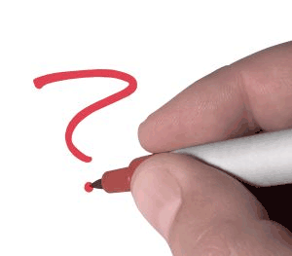
استبعد الإجابة الخاطئة

Slide 4
أركان عقد النكاح
الصيغة (إيجاب - قبول)
العاقدان
الولي
المأذون
الشاهدان
Notes:
استبعد الإجابة الخطأ
الخطأ المأذون

Slide 5
من سنن عقد الزواج:
1) الدعاء للزوجين بعد العقد
2) أن يعقد النكاح يوم الجمعة مساء
3) أن لا يكون في شعبان، أو بين العيدين
4) الوليمة
5) إعلان الزواج والضرب فيه بالدف.
Notes:
2+3 خطأ

Slide 6
الاستخارة الشرعية هي:
صلاة ركعتين ودعاء ثم مضي للأمر
المنام الذي يراه طالب الاستخارة
أول آية في الصفحة اليمين عند فتح المصحف
انشراح الصدر وانقباضه بعد الدعاء.
Notes:
استبعد الخاطئة: الخطأ 2+3+4

Slide 7
زوجت بالغة عاقلة نفسها من غير ولي
زواجها باطل عند الجمهور.
زواجها صحيح عند الحنفية إن كان الرجل كفؤاً.
يحق للولي فسخ العقد إن كان الرجل غير كفؤ.
زواجهما صحيح عند جميع العلماء.
Notes:
استبعد الخاطئة: الخطأ 4

Slide 8
كل العقود الآتية صحيحة:
كتاب الشيخ
الكتاب البراني
الزواج المدني
البوي فرند
نكاح المتعة
Notes:
3+4+5 باطل

Slide 9
كل العقود الآتية باطلة:
الزواج العرفي
الزواج بالسر
نكاح الشغار
الزواج بنية الطلاق
المساكنة
الزواج من الكتابية
Notes:
1+2+4+6 ملاحظة: تحتاج هذه الشريحة لتعديل في إخراج الجواب، غير باطل

Slide 10
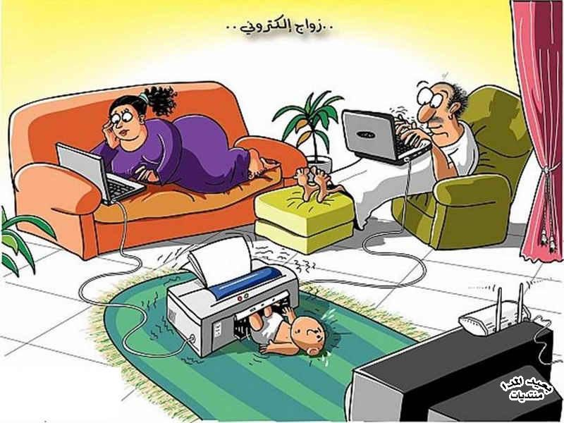

Slide 11
اختر الإجابة الصحيحة

Slide 12
لا يصح الزواج بالكتابة أو الإشارة للقادر على النطق
حضر العاقدان المتكلمان مجلس العقد، ووقَّعَا العقد، دون تبادل الألفاظ:
الكتابة
تحل محل النطق

Slide 13
لا تجوز الصيغة المعلقة على شرط غير موجود
قال الشاب: زوجني ابنتك، فقال الولي: قبلت إن تخرجت هذه السنة:
صح العقد
وننتظر تخرُّجه

Slide 14
لا يثبت في الزواج خيار
هل يثبت الخيار في عقد الزواج؟
يثبت في الزواج الخيار

Slide 15
شروطها صحيحة يلزم الوفاء بها
اشترطت عليه عند العقد أن لا يتزوج عليها ولا يسافر بها:
ليس لها التضييق في أمر مباح

Slide 16
بالسكوت وما في معناه
يكون إذن المرأة بالزواج إذا كانت بكراً:
لا داعي لاستئذانها

Slide 17
بالسكوت وما في معناه
يكون إذن المرأة بالزواج إذا كانت ثيباً..
بالقول الصريح

Slide 18
تنتقل الولاية
إلى من يليه
غاب الولي الأقرب، ورأى القاضي أن في انتظار رأيه فوات مصلحة في الزواج
لا بد من وجود الولي، وإن فات الزواج

Slide 19
صح العقد عند الجمهور
تواطأ الزوج والشهود على كتمان الزواج عن الناس فهل فسد العقد؟
فسد العقد لعدم الإعلان

Slide 20
على العاقد أن ينتظر
قدوم العاقد الغائب
غاب أحد العاقدين عن مجلس العقد فأرسل رسالة فهل تم العقد؟
انعقد الزواج ولا بأس في ذلك
لا ينعقد الزواج بكتابة
في غيبة أو حضور
لا شيء مما تقدم صحيح

Slide 21
صل بخط بين الكلمة ومعناها
السؤال:

Slide 22
الصيغة |  | المماثلة بين الزوجين دفعاً للعار في أمور مخصوصة
الكفاءة في الزواج |  | الإيجاب والقبول
عضل الولي |  | حفظ نفسها وماله وولده
المهر |  | الطاعة
يجب على الزوجة |  | القوامة
 |  | النفقة والمعاشرة بالمعروف
يجب على الزوج |  | المال الذي يجب على الزوج لزوجته بالعقد أو بالدخول.
 |  | منع الولي المرأة العاقلة البالغة من الزواج بكفئها
المماثلة بين الزوجين دفعاً للعار في أمور مخصوصة
الصيغة
الإيجاب والقبول
الكفاءة في الزواج
حفظ نفسها وماله وولده
عضل الولي
الطاعة
المهر
القوامة
يجب على الزوجة
النفقة والمعاشرة بالمعروف
يجب على الزوج
المال الذي يجب على الزوج لزوجته بالعقد أو بالدخول.
منع الولي المرأة العاقلة البالغة من الزواج بكفئها

Slide 23

أجب بـ (نعم) أو (لا)

Slide 24
هل للزوجة التمنع عن زوجها قبل الدخول حتى تقبض مهرها المعجل؟

Slide 25
هل للمرأة الرشيدة أن تقبض مهرها وتتصرف فيه؟

Slide 26
هل يصح أن يوكل الرجل غيرَه بعقد زواجه؟

Slide 27
هل يجوز تغيير المهر بعد العقد زيادة أو نقصاً؟

Slide 28
لا يصح كون المهر معجلاً أو مؤجلاً كله أو بعضه؟

Slide 29


أجب بـ (صح) أو (خطأ)

Slide 30
يجوز للزوج النظر إلى جميع بدن زوجته في حال حياتها، ولها ذلك أيضاً؟

Slide 31
ليس للمهر حد أقصى، ولكن يُسَنُّ تخفيفه وعدم المغالاة فيه.

Slide 32
إن تزوج الرجل المرأة على صداقين: (صداق في السر، وصداق في العلانية) فالواجب ما عُقِدَ به العقد.

Slide 33
إذا لم يتفق العاقدان على تعجيل المهر أو تأجيله عُمل بعرف البلد.

Slide 34
يجب للزوجة نصف المهر بالفرقة قبل الدخول والخلوة الصحيحة عند الحنفية.

Slide 35
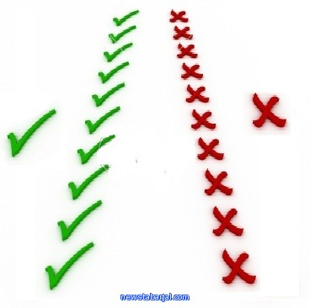
استبعد الإجابة الخاطئة

Slide 36
يدخل في الكفاءة بين الزوجين:
الديانة أو العفة أو التقوى
السلامة من العيوب
النسب
الطول
المهنة أو الحرفة أو الصناعة
المال أو اليسار
Notes:
الخطأ د

Slide 37
آثار عقد النكاح:
حِلُّ استمتاع كل من الزوجين بالآخر
ثبوت حق الإرث بين الزوجين
وجوب المهر والنفقة
ثبوت حق الزوج بما ترثه زوجته من أسرتها
ثبوت حرمة المصاهرة
المعاشرة بالمعروف
Notes:
الخطأ د

Slide 38
يتأكد المهر عند الحنفية بأحد أسباب ثلاثة:
الدخول
الخلوة الصحيحة
الخطبة
موت أحد الزوجين
Notes:
الخطأ ج

Slide 39
تكون الخلوة الصحيحة
باجتماع العاقدين بعد العقد خاليين من:
المانع الحسي (كوجود شخص ثالث)
المانع الشرعي (كحيض المرأة)
المانع الطبيعي (كمرض أحدهما)
Notes:
كلهم صح

Slide 40
من مسقطات المهر عن الزوج:
الخلع على المهر
الإبراء من كل المهر
إفلاس الزوج
إذا قتلت المرأة زوجها أو نفسها
Notes:
الخطأ ج

Slide 41
عقد عليها، ومات قبل الدخول:
لها المهر كاملاً ولزمتها العدة
لها نصف المهر وعليها العدة
لها نصف المهر وعليها نصف العدة
لا مهر لها ولا عدة عليها
Notes:
الخطأ ب+ ج + د

Slide 42
عقد عليها وماتت قبل الدخول والخلوة:
يرث منها، ولها المهر كاملاً
يرث منها، ولها نصف المهر
لا يرث منها، ولها المهر كاملاً
لا يرث منها، ولها نصف المهر
Notes:
الخطأ ب+ج+د

Slide 43
شكراً

Slide 44
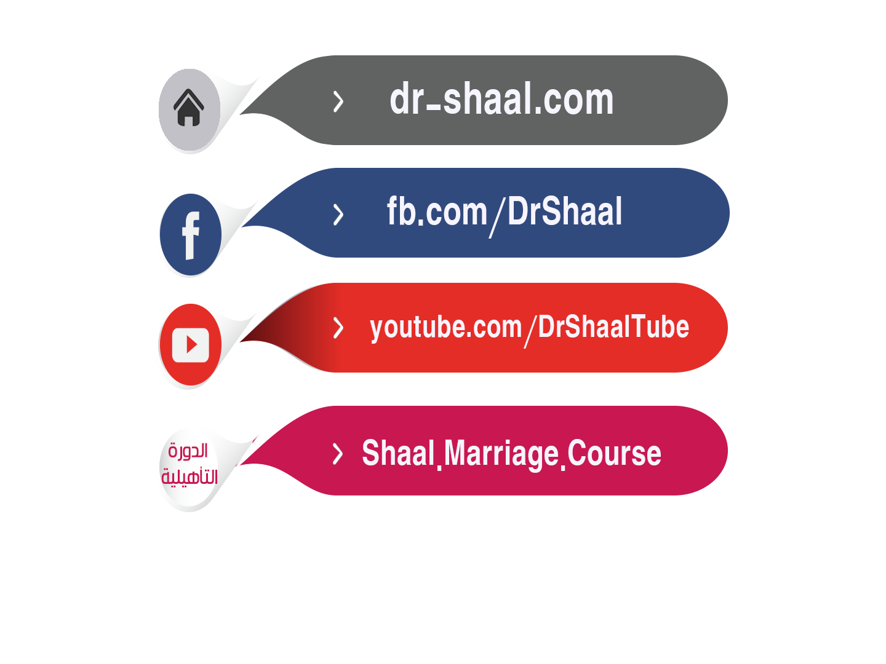
الدورة التأهيلية للحياة الزوجية

